Slide 1

TOÁN 3
Tập 1
Tuần 9
Bài 25: Luyện tập ( Tiếp theo)

Slide 2


Ấn để đến trang sách

Slide 3


TRÒ CHƠI “ĐÚNG/SAI”
Luật chơi: Nếu câu đúng, các em xòe bàn tay; nếu câu sai, các em nắm tay lại. Mỗi câu đúng tương ứng với 1 điểm, bạn nào nào có nhiều điểm nhất sẽ giành chiến thắng.

Slide 4














a) 8 : 8 = 1
b) 0 × 2 = 2
c) 3 × 0 = 0
f) 3 : 1 = 1
d) 8 : 1 = 1
e) 2 : 0 = 0

Slide 5

Ấn để đến trang sách

Slide 6



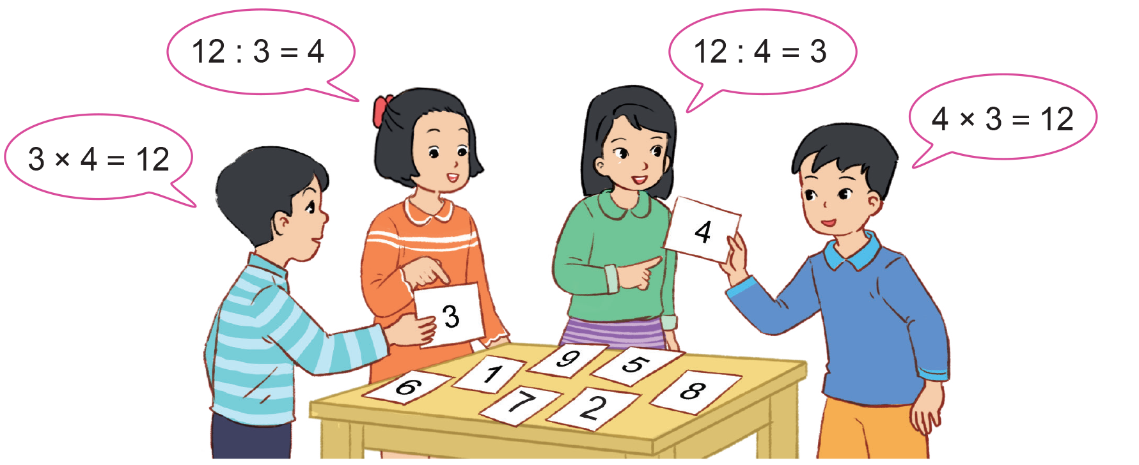


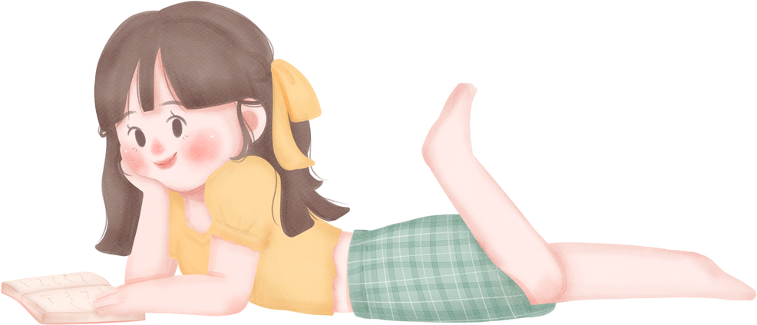
Bài 1: Chọn hai thẻ số rồi lập các phép nhân, phép chia theo mẫu:

Slide 7



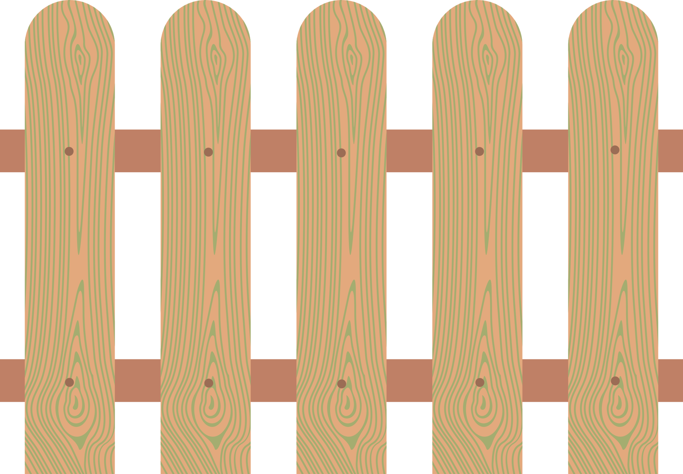
Cặp số 6 và 7:
6 × 7 = 42 7 × 6 = 42
42 : 6 = 7 42 : 7 = 6
Cặp số 4 và 9:
4 × 9 = 36 9 × 4 = 36
36 : 4 = 9 36 : 9 = 4

Slide 8


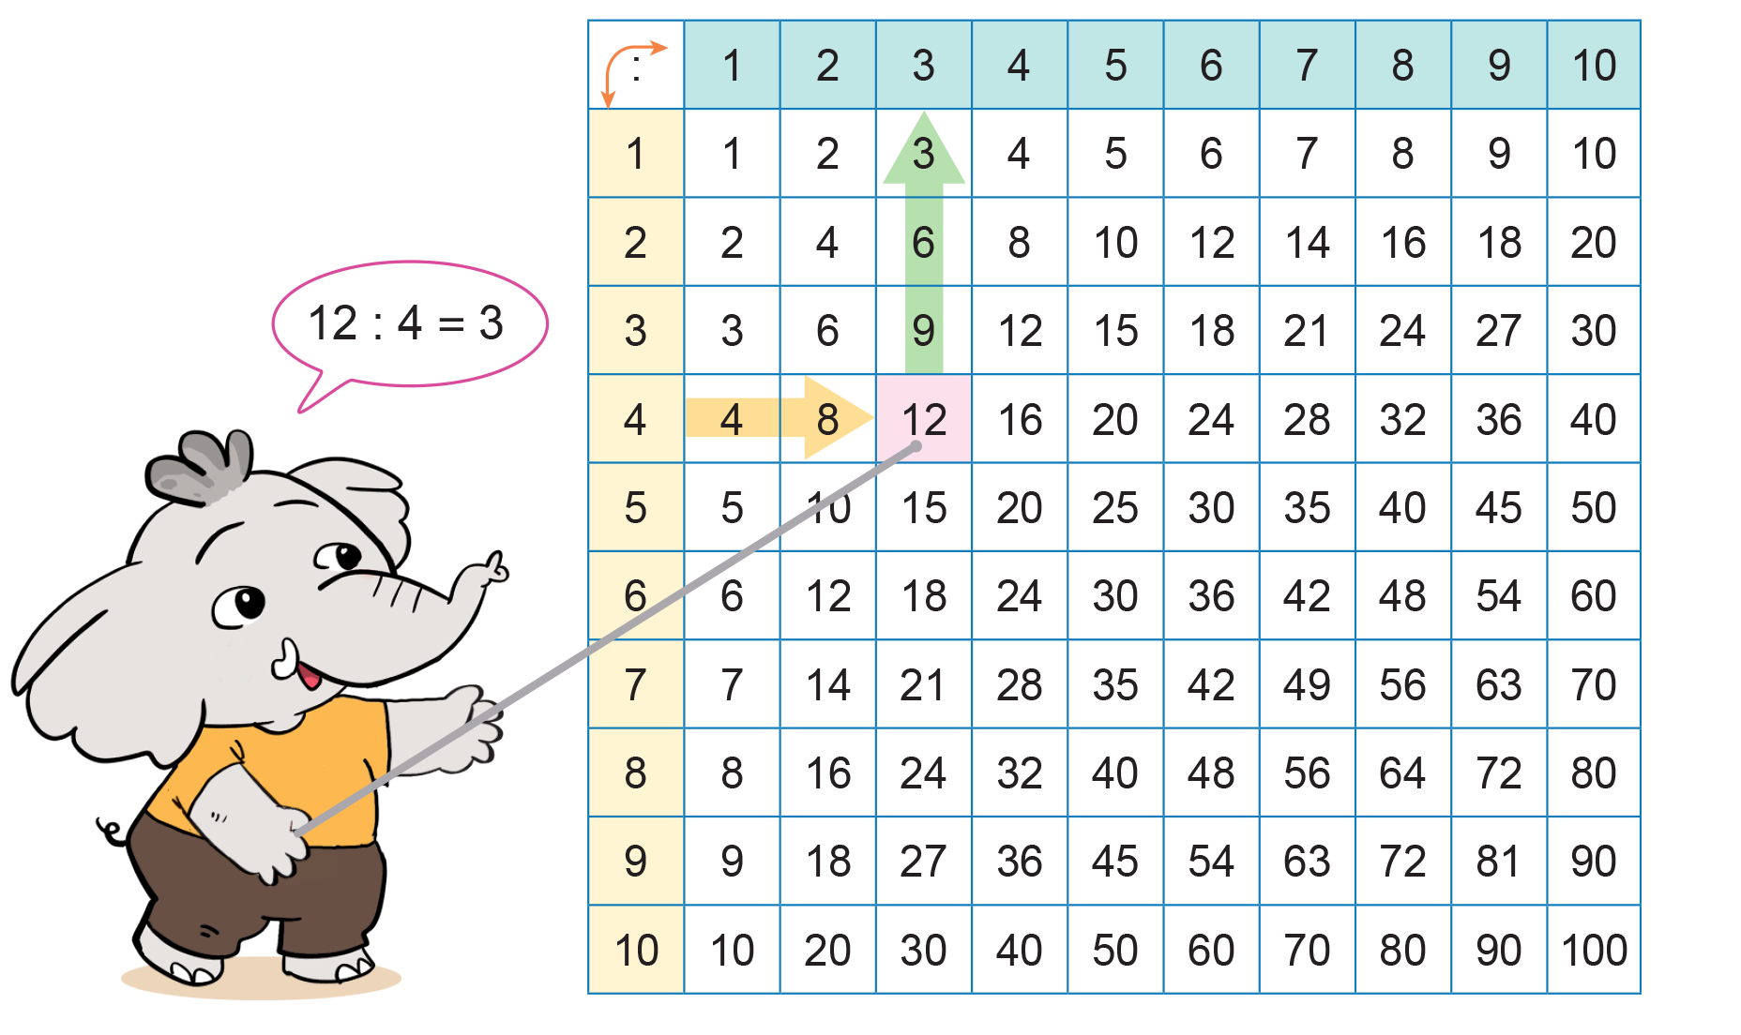


Bài 2: Quan sát bảng chia và thực hiện các hoạt động sau:
Nhấn để xem video

Slide 9
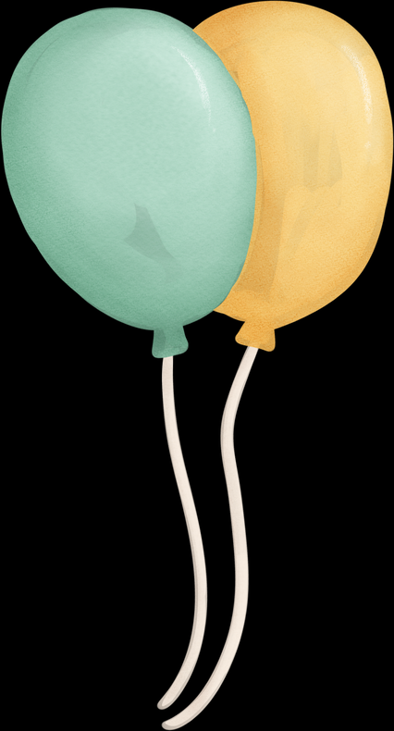
a) Sử dụng bảng chia (theo hướng dẫn):
Ví dụ: Tìm kết quả của phép chia 12 : 4 = ?
Bước 1: Từ số 4 ở cột 1 theo chiều mũi tên dóng sang phải đến số 12.
Bước 2: Từ số 12 dóng theo chiều mũi tên lên hàng 1 gặp số 3.
Ta có 12 : 4 = 3.
Thực hiện tương tự tìm kết quả của phép chia 12 : 3 = ?
Từ bảng chia hai lối, ta có: 12 : 3 = 4.

Slide 10




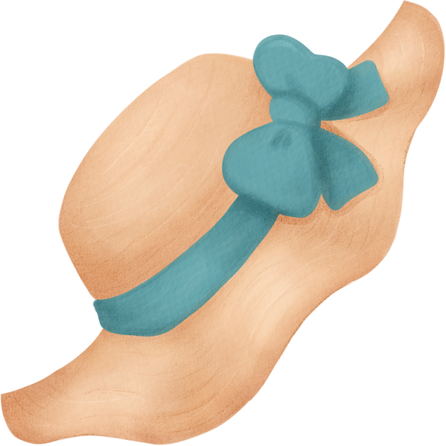



b) Sử dụng bảng chia để tìm kết quả các phép tính sau:
21 : 7 36 : 9 45 : 5
40 : 8 24 : 6 28 : 4
= 3
= 4
= 9
= 5
= 4
= 7

Slide 11
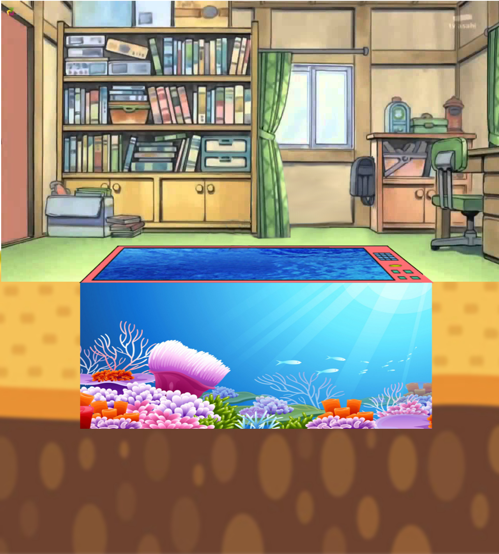






Slide 12
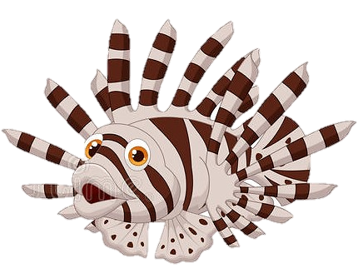
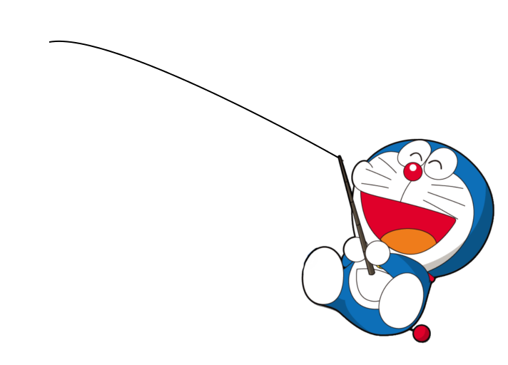

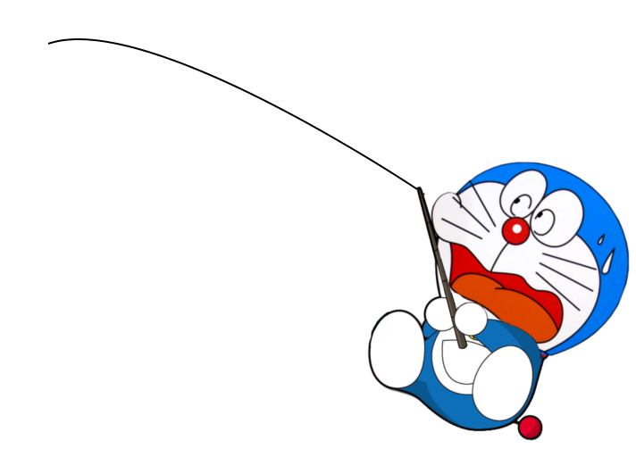




GIỎI QUÁ
Bắt đầu!
TIẾC QUÁ
HẾT GIỜ
30 : 6 = 5
A. Đúng
B. Sai

Slide 13


GIỎI QUÁ
Bắt đầu!
TIẾC QUÁ
HẾT GIỜ
54 : 8 = 6
A. Đúng
B. Sai

Slide 14
GIỎI QUÁ
Bắt đầu!
TIẾC QUÁ
HẾT GIỜ
32 : 4 = 8
A. Đúng
B. Sai

Slide 15
GIỎI QUÁ
Bắt đầu!
TIẾC QUÁ
HẾT GIỜ
32 : 4 = 8
A. Đúng
B. Sai

Slide 16


GIỎI QUÁ
Bắt đầu!
TIẾC QUÁ
HẾT GIỜ
14 : 7 = 7
A. Đúng
B. Sai

Slide 17


GIỎI QUÁ
Bắt đầu!
TIẾC QUÁ
HẾT GIỜ
27 : 3 = 7
A. Sai
B. Đúng

Slide 18

GIỎI QUÁ
Bắt đầu!
TIẾC QUÁ
HẾT GIỜ
18 : 2 = 9
A. Sai
B. Đúng

Slide 19

GIỎI QUÁ
Bắt đầu!
TIẾC QUÁ
HẾT GIỜ
72 : 9 =8
A. Đúng
B. Sai

Slide 20
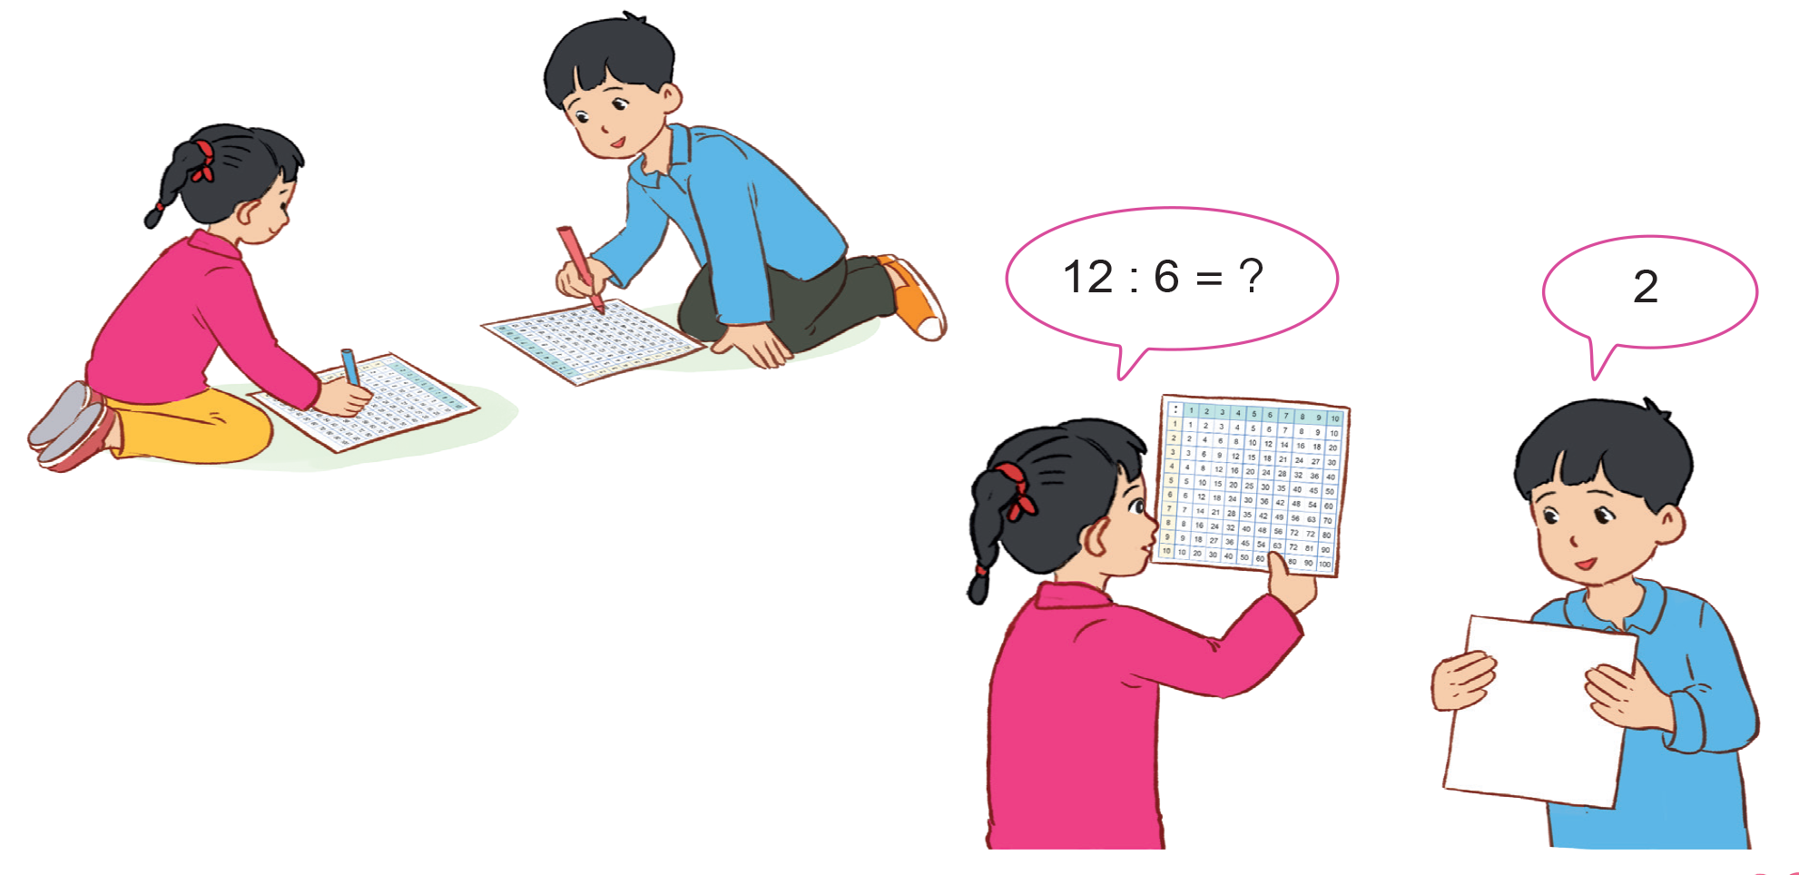



TRÒ CHƠI “ĐỐ BẠN”

Slide 21





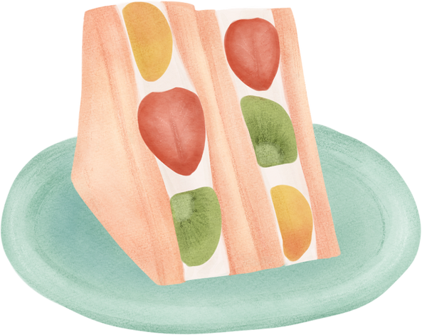

12 : 6 = 2
36 : 4 = 9
72 : 8 = 9
Bài 4: Đố bạn sử dụng bảng chia để tìm kết quả các phép tính sau:
→ 2 × 6 = 12
→ 9 × 4 = 36
→ 8 × 9 = 72

Slide 22
Qua bài học này, các em biết thêm được điều gì?

Slide 23

HƯỚNG DẪN VỀ NHÀ
Ôn luyện các Bảng nhân, Bảng chia và đố người thân.
Thông qua việc vận dụng các kĩ năng đã học vào giải quyết một số tình huống gắn với thực tế và chia sẻ cho người thân và các bạn.

Slide 24


Slide 25



Để kết nối cộng đồng giáo viên và nhận thêm nhiều tài liệu giảng dạy,
mời quý thầy cô tham gia Group Facebook
theo đường link:
Hoc10 – Đồng hành cùng giáo viên tiểu học
Hoặc truy cập qua QR code

